Slide 1
ACCELERATORE TOP-IMPLART: dosimetria e caratterizzazione radiobiologica del fascio di protoni di bassa energia
Istituto Superiore di Sanità
C. De Angelis, A. Ampollini, G. Bazzano, F. Marracino, C. Ronsivalle, M. Vadrucci, M. Balduzzi, C. Patrono, C. Snels, A.Testa, P. Anello, G. Esposito, M. A. Tabocchini, M. D’Andrea, L. Strigari
A nome della collaborazione “TOP-IMPLART”
C. De Angelis - 101° Congresso Nazionale della SIF 21-25 settembre 2015

Slide 2
ACCELERATORE TOP-IMPLART
TOP (Oncological Therapy with Protons) - IMPLART (Intensity Modulated Proton Linear Accelerator for RadioTherapy).
Collaborazione tra ENEA, ISS e Istituto Regina Elena (IFO)
Il Progetto prevede la realizzazione di un prototipo di acceleratore lineare compatto, energia massima di 230MeV, dedicato alla protonterapia.
Progetto finanziato dalla FILAS-Regione Lazio.

Slide 3
Schema acceleratore
Radiobiologia
Cellulare
Radiobiologia
Cellulare & Animale
Tumori
Testa Collo
7 MeV
150 MeV
230 MeV
18 MeV
35 MeV
Tumori
Profondi
Radiobiologia
Cellulare & Animale
Peculiarità dell’acceleratore TOP-IMPLART:
modularità della macchina;
Erogazione in modalità impulsata ((1-10)nA per terapia; (0,1-20)pA per radiobiologia));
Possibilità di rapida variazione dell’energia;
Elevata qualità del fascio
Il fascio di protoni verrà impiegato anche per esperimenti di radiobiologia per la caratterizzazione del fascio e per studi “in vitro” ed “in vivo” sui meccanismi cellulari/molecolari di effetti biologici di protoni di diverse energie

Slide 4
A che punto siamo

Slide 5
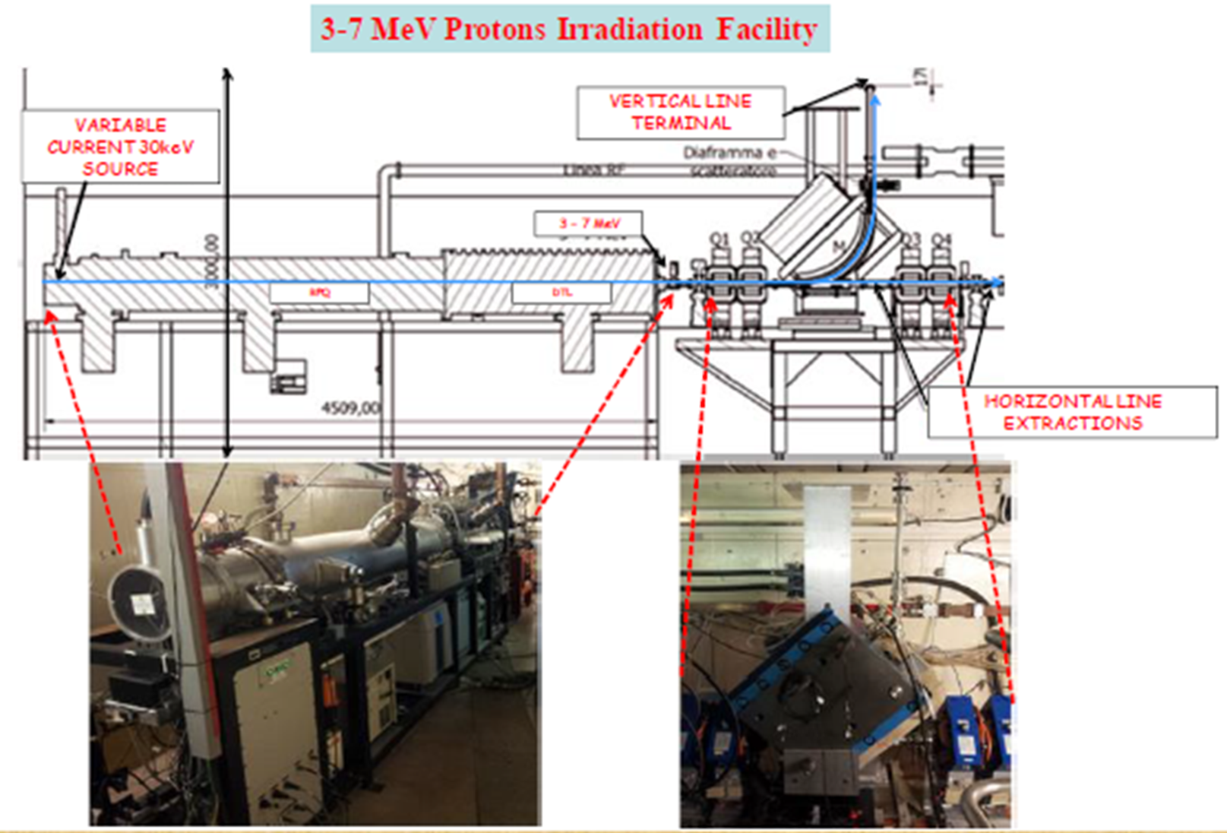
L’iniettore (AccSys-Hitachi ), operante a 425 MHz
Serie di moduli acceleranti operanti a più alta frequenza (3GHz):

Slide 6
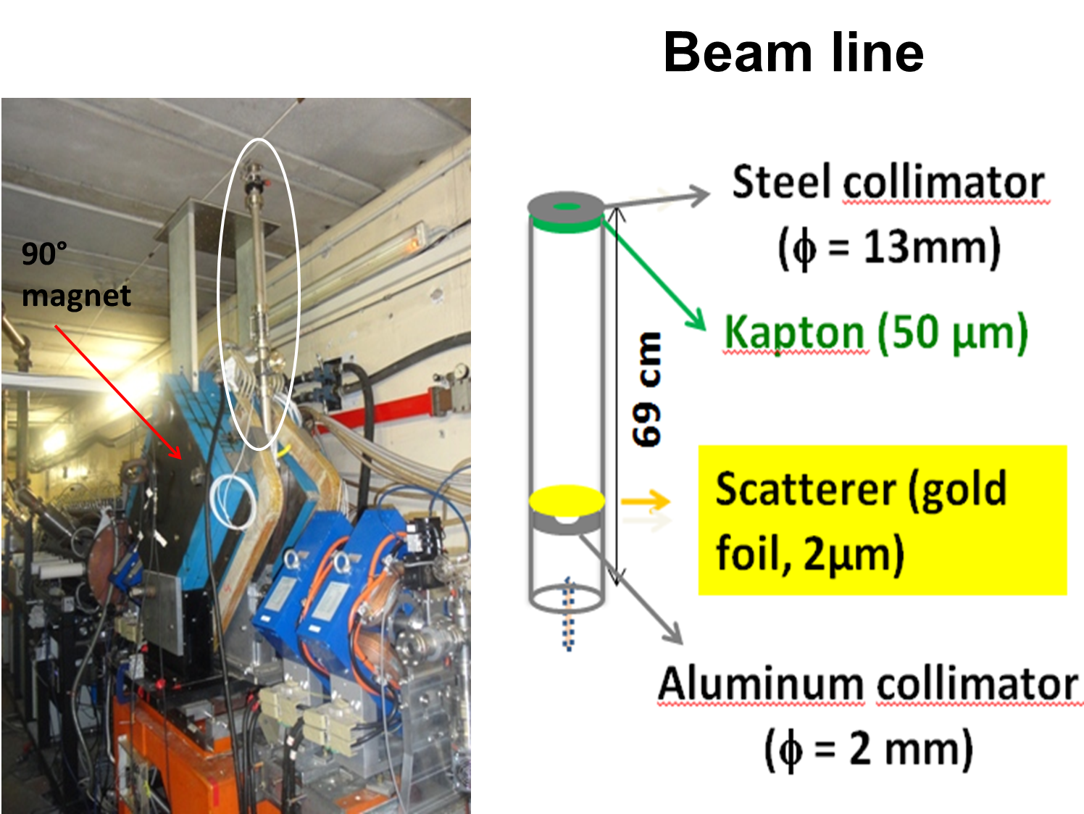
Linea verticale
Linea di fascio verticale per esperimenti di radiobiologia realizzata con un magnete di deflessione lungo la linea di fascio.

Slide 7
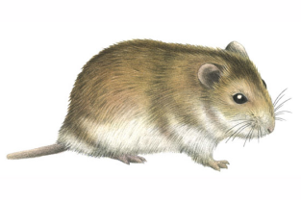
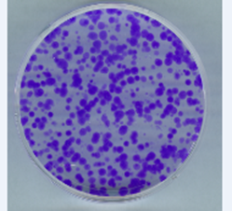
Prime misure radiobiologiche
Esperimenti di caratterizzazione del fascio di protoni TOP (curve di sopravvivenza):
Linee cellulari ben note (V79 e CHO, entrambe derivate da Hamster cinese): comportamento ben documentato in letteratura in termini dei parametri α e β (per le V79 ampia letteratura di riferimento con fasci di protoni); ottima riproducibilità dei dati sperimentali ottenuti.
Irraggiamenti eseguiti in aria con protoni di E=5 MeV incidenti sulla superficie dello strato cellulare (LET=7.7 keV/μm in MS20).
Curve di sopravvivenza clonogenica eseguite nell’intervallo di dose (0,5-8) Gy.
Dose rilasciata dal fascio TOP misurata con film gafcromici EBT3, tarati presso i INFN-LNL.

Slide 8
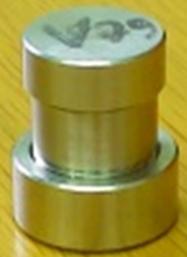
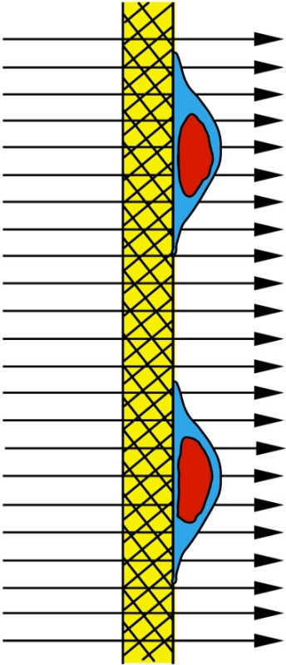
Modalità di irraggiamento
Cellule in monostrato adese su supporto sottile di mylar (∼ 50$μm$).
Irradiazione, con particelle cariche di bassa energia, in condizioni di “track-segment“ (L = - dE/dx ≈ cost)
nucleo cellulare
Portacampioni: cilindro in acciaio chirurgico, chiuso nella parte inferiore da un foglio di mylar (∼50 μm) sul quale vengono fatte crescere le cellule.
Strato di mylar
p
cellule adese

Slide 9
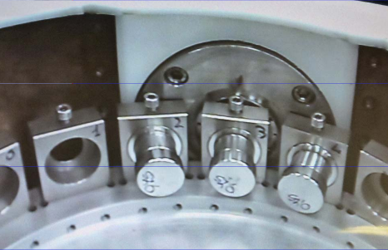
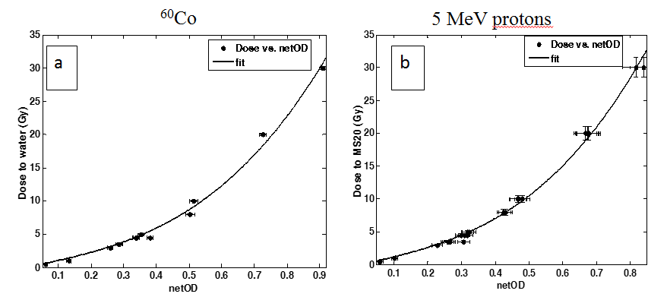
Dosimetria con EBT3
Taratura EBT3 eseguita presso INFN-LNL in fascio di protoni, E= 5MeV.
Stesso set up sperimentale usato per irraggiamento delle cellule
a
1 2 3 4 5 6
b
Mylar
EBT3 film
Polyester layer
beam
Active layer
c
d
1
2
3
60 μm
125 μm
28 μm
125 μm
4
5
6
$$D=1163∗NOD+3744∗{NOD}^{3}$$
Curva di taratura
Med Phys 42, 4678 (2015)

Slide 10
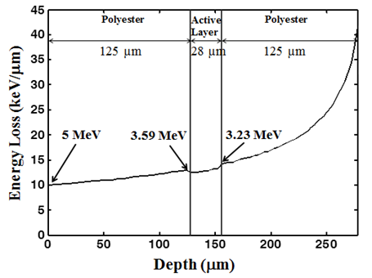
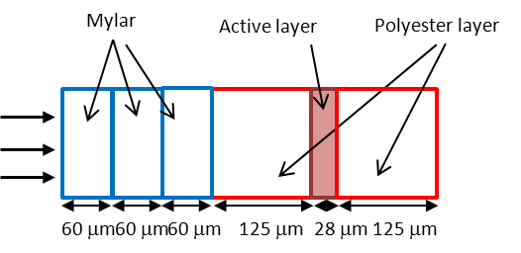
Perchè film EBT3
Protoni in trasmissione - simul. SRIM
dipendenza della risposta dal LET:
(16%, E₁= 3.6 MeV e E₂=1.5 MeV)
Indipendenza della risposta dal rateo di dose
Dose rate (Gy/min) | 2.1 | 40
10 Gy | 0.468±0.024 | 0.467±0.024 | 0.466±0.025
20 Gy | 0.673±0.032 | 0.666±0.033 | 0.676±0.035

Slide 11
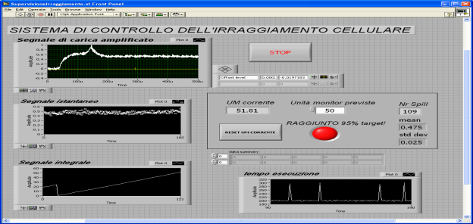
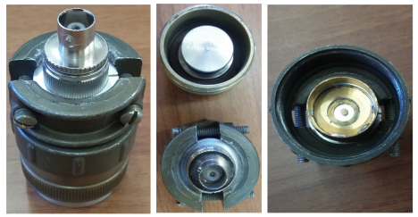
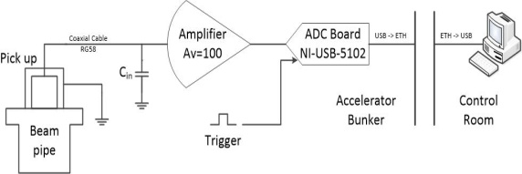
Irraggiamenti cellule (V79)
Fascio protoni E=5 MeV, LET_{MS20} = 7. 7 keV/μm in ingresso alla cellula
Dose misurata con EBT3 prima dell’irraggiamento delle cellule
Verifica on line della dose rilasciata
Exp. 1 | Exp. 2 | Exp.3 | Exp.4
D(Gy) | D(Gy) | D(Gy) | D(Gy)
0.8 | 0.6 | 1.4 | 1.1
1.5 | 1.0 | 2.2 | 1.8
2.7 | 1.2 | 3.8 | 3.9
4.1 | 2.5 | 6.3 | 7.0
4.3 | 2.6 |  | 10.0
5.7 | 4.2
 | 5.9
 | 8.3

Slide 12
Curve di sopravvivenza (V79)
Scattering dei dati ottenuti finora:
evidenza di problemi legati alla dosimetria off line e alla non ottimale riproducibilità del sistema

Slide 13
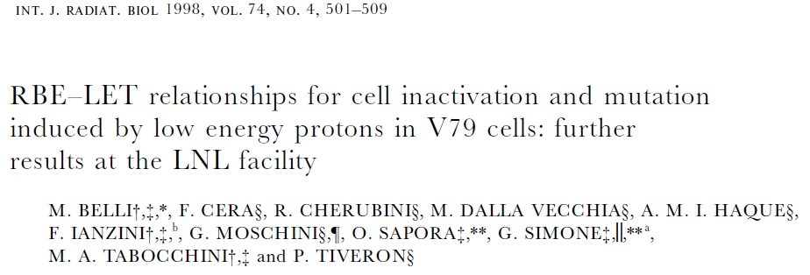
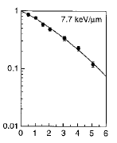
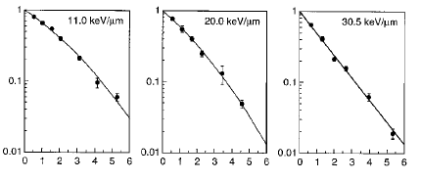
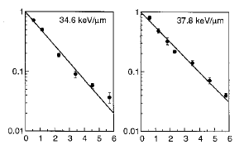
Confronto dati letteratura

Slide 14
Confronto dati letteratura
α: 0.208 ± 0.016
β: 0.020 ± 0.003

Slide 15
Conclusioni
Le curve di sopravvivenza ottenute nel fascio TOP-IMPLART sono in linea con i dati di letteratura. Anche se:
I risultati evidenziano problemi di riproducibilità del sistema (spread dei risultati, variabilità della dose)
Dosimetria con film (off line) non idonea. Necessità di un sistema on line.
In fase di sviluppo un sistema di misura della fluenza basato su rivelatori al silicio.
Realizzazione di un sistema automatizzato per il caricamento dei campioni

Slide 16
Futuro
Verifiche dei dati ottenuti
Irradiazioni con fasci ad energia più bassa per ulteriore confronto con i dati ottenuti ai LNL-INFN
Esperimenti a diverso dose-rate
Impiego di altre linee cellulari ed altri end points

Slide 17
Grazie per l’attenzione

